Slide 1
MİLLÎ EĞİTİM BAKANLIĞI İŞYERİ SAĞLIK VE GÜVENLİK BİRİMİ DAİRE BAŞKANLIĞI
2021

Slide 2
GÖZ, KULAK VE BURUNA YABANCI CİSİM KAÇMASI

Slide 3
GÖZE YABANCI CİSİM KAÇMASINDA İLK YARDIM
Toz, kirpik gibi cisim kaçtıysa;
Göz ışığa çevrilir.
Alt ve üst göz kapağı içine bakılır.
Nemli ve temiz bir bezle çıkarılmaya çalışılır.
Gözünü kırpıştırması söylenir.
Göz ovulmaz.
Cisim çıkmıyorsa H/Y’nin sağlık kuruluşuna gitmesi sağlanır.

Slide 4
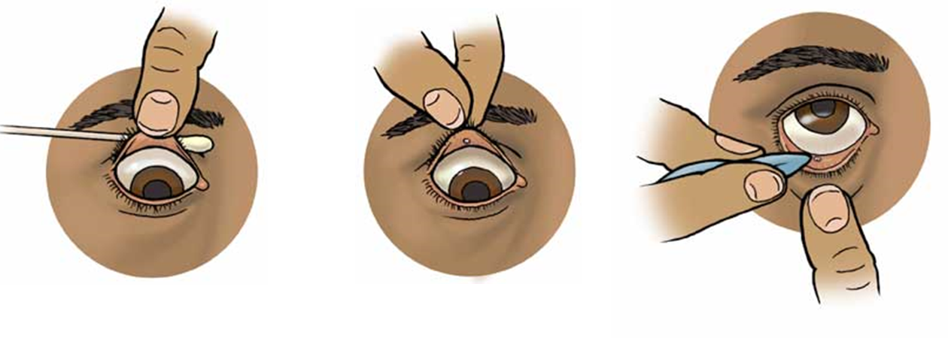
GÖZE YABANCI CİSİM KAÇMASINDA İLK YARDIM

Slide 5
GÖZE YABANCI CİSİM BATMASINDA İLK YARDIM
Yabancı cisim batmış /metal kaçmışsa;
Gerekmedikçe hasta kımıldatılmaz.
Göze hiçbir şekilde dokunulmaz.
Hareketi azaltmak için iki göz de kapatılır.
Tıbbi yardım istenir (112).
Hastanın göz uzmanlık dalı olan bir sağlık kuruluşuna gitmesi sağlanır.

Slide 6
KULAĞA YABANCI CİSİM KAÇMASINDA İLK YARDIM
Kesinlikle sivri ve delici bir cisimle müdahale edilmez.
Su değdirilmez.
Tıbbi yardım istenir (112).
Hastanın KBB uzmanlık dalı olan bir sağlık kuruluşuna sevki sağlanır.

Slide 7
BURUNA YABANCI CİSİM KAÇMASINDA İLK YARDIM
Burun duvarına bastırılarak kuvvetli bir nefes verme ile cismin atılması sağlanmaya çalışılır.
Cisim çıkmazsa tıbbi yardım istenir (112).

